Slide 1
Notes:
KRETSLOPP FÖR ÅTERVINNINGSPROCESSER
Vad händer med alla tidningar när vi har slängt det? Lär er mer om metall genom att läsa sagan ”Prassel och ridningens resa!” där barnen tillsammans med Prassel får följa med i återvinningsprocessen för tidningar. Ni får veta vad som händer när vi slängt tidningarna i soptunnan och se hur det fungerar på tidningsåtervinningen.
LPFÖ18 Utbildningen ska ge barnen möjlighet att tillägna sig ett ekologiskt och varsamt förhållningssätt till sin omgivande miljö och till natur och samhälle. Barnen ska också ges möjlighet att utveckla kunskaper om hur de olika val som människor gör kan bidra till en hållbar utveckling – såväl ekonomisk och social som miljömässig. Samt ta tillvara barnens nyfikenhet samt utmana och stimulera deras intresse för och kunskaper om natur, samhälle och teknik.
LGR22 Genom ett miljöperspektiv får de möjligheter både att ta ansvar för den miljö de själva direkt kan påverka och att skaffa sig ett personligt förhållningssätt till övergripande och globala miljöfrågor. Undervisningen ska belysa hur samhällets funktioner och vårt sätt att leva och arbeta kan anpassas för att skapa hållbar utveckling.
BILD 1:
Prassel och tidningarnas resa!
Idag ska vi prata om var Prassels sopor tar vägen för vad händer egentligen när vi har slängt alla tidningar, kvitto och ritpapper till Prassel?

Slide 2
Notes:
BILD 2:
Här har ni Prassel som kan läsa tidningar i evigheters evighet. Olösta korsord, roliga historier och gårdagens nyheter – ALLT vill hon läsa. Prassel gillar att vara ensam, hon sitter gärna lutad mot sitt favoritträd och läser och läser och läser.
Idag ska vi får följa med Prassel när hon kolla vart alla hennes sopor tar vägen.

Slide 3
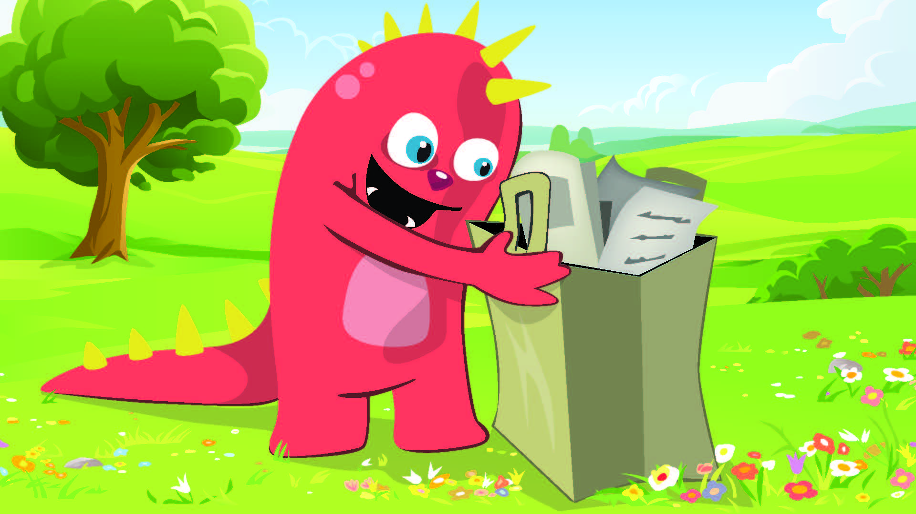
Notes:
BILD 3:
Prassel har samlar ihop en papperskasse med massa gamla tidningar, ritpapper och kvitto som hon ska slänga. Hon tog med sig papperskassen till en återvinningscentral och passade på att prata med ÅVC-medarbetaren Eva.
Prassel blev lite nyfiken på vad det är som händer med allt det som samlas in till tidningar. Eva förklarade att allt som kommer in på en återvinningscentral, återvinningsstation eller i soptunnorna hemma mellanlagras på Hässleholms kretsloppscenter i Vankiva. Därefter packas det och transporteras till en sorteringsanläggning i Helsingborg.

Slide 4
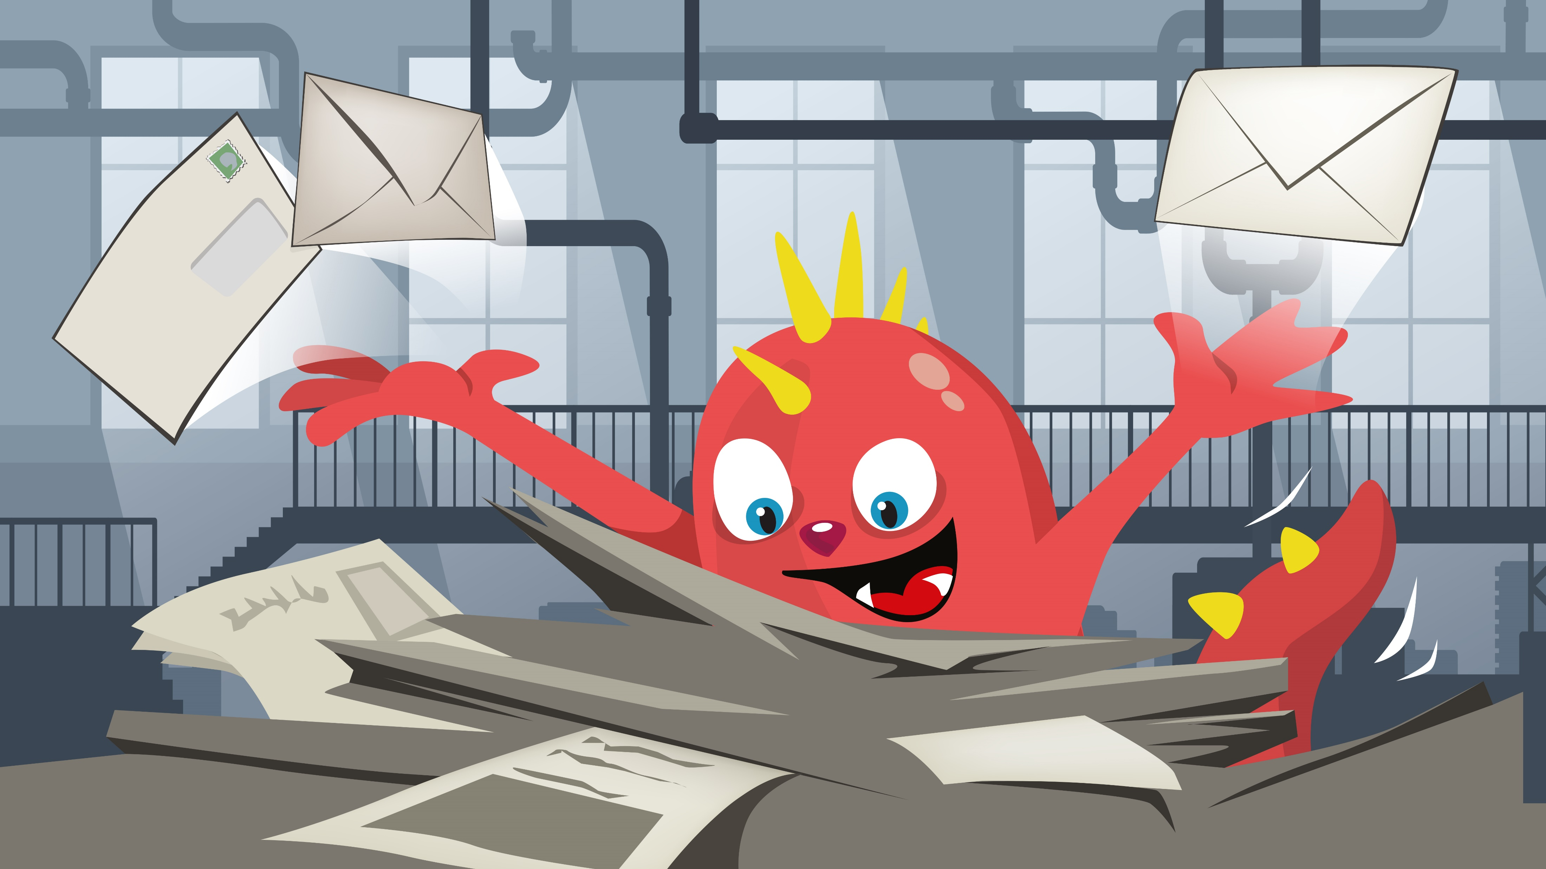
Notes:
BILD 4:
Prassel tog tåget till Helsingborg för att besöka sorterings-anläggningen. På sorteringsanläggningen genomgår tidningarna en översiktlig kontroll och packas till stora fyrkantiga balar.
Prassel tyckte det var jätteroligt med kontrollen, för då fick hon chansen att titta igenom en massa tidningar, broschyrer och teckningar som hon aldrig sett innan!

Slide 5
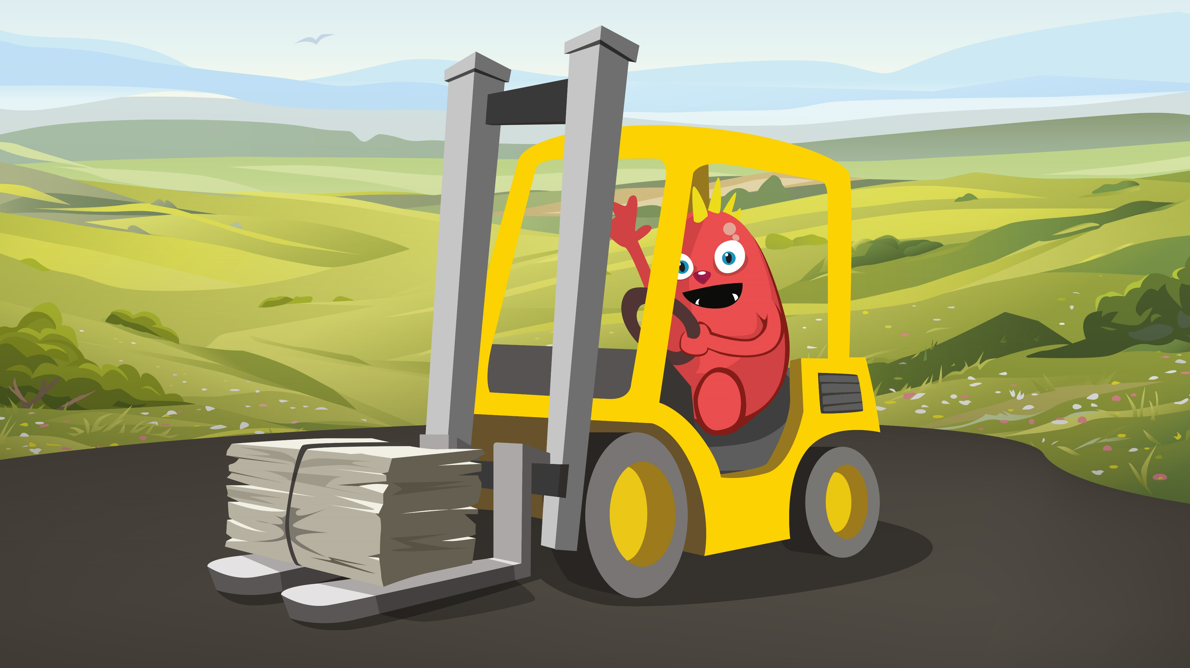
Notes:
BILD 5:
När tidningarna har balats så flyttas de runt med lastmaskiner och truckar för att få en bra och jämn blandning på materialet.
Prassel fick testat att köra runt balarna i en lite mindre truck, det tyckte hon var superroligt!
Efter balarna är blandade skickas tidningarna till olika pappersbruk, just den här gången skulle tidningarna ända till pappersbruket Schwedt i norra Tyskland!

Slide 6
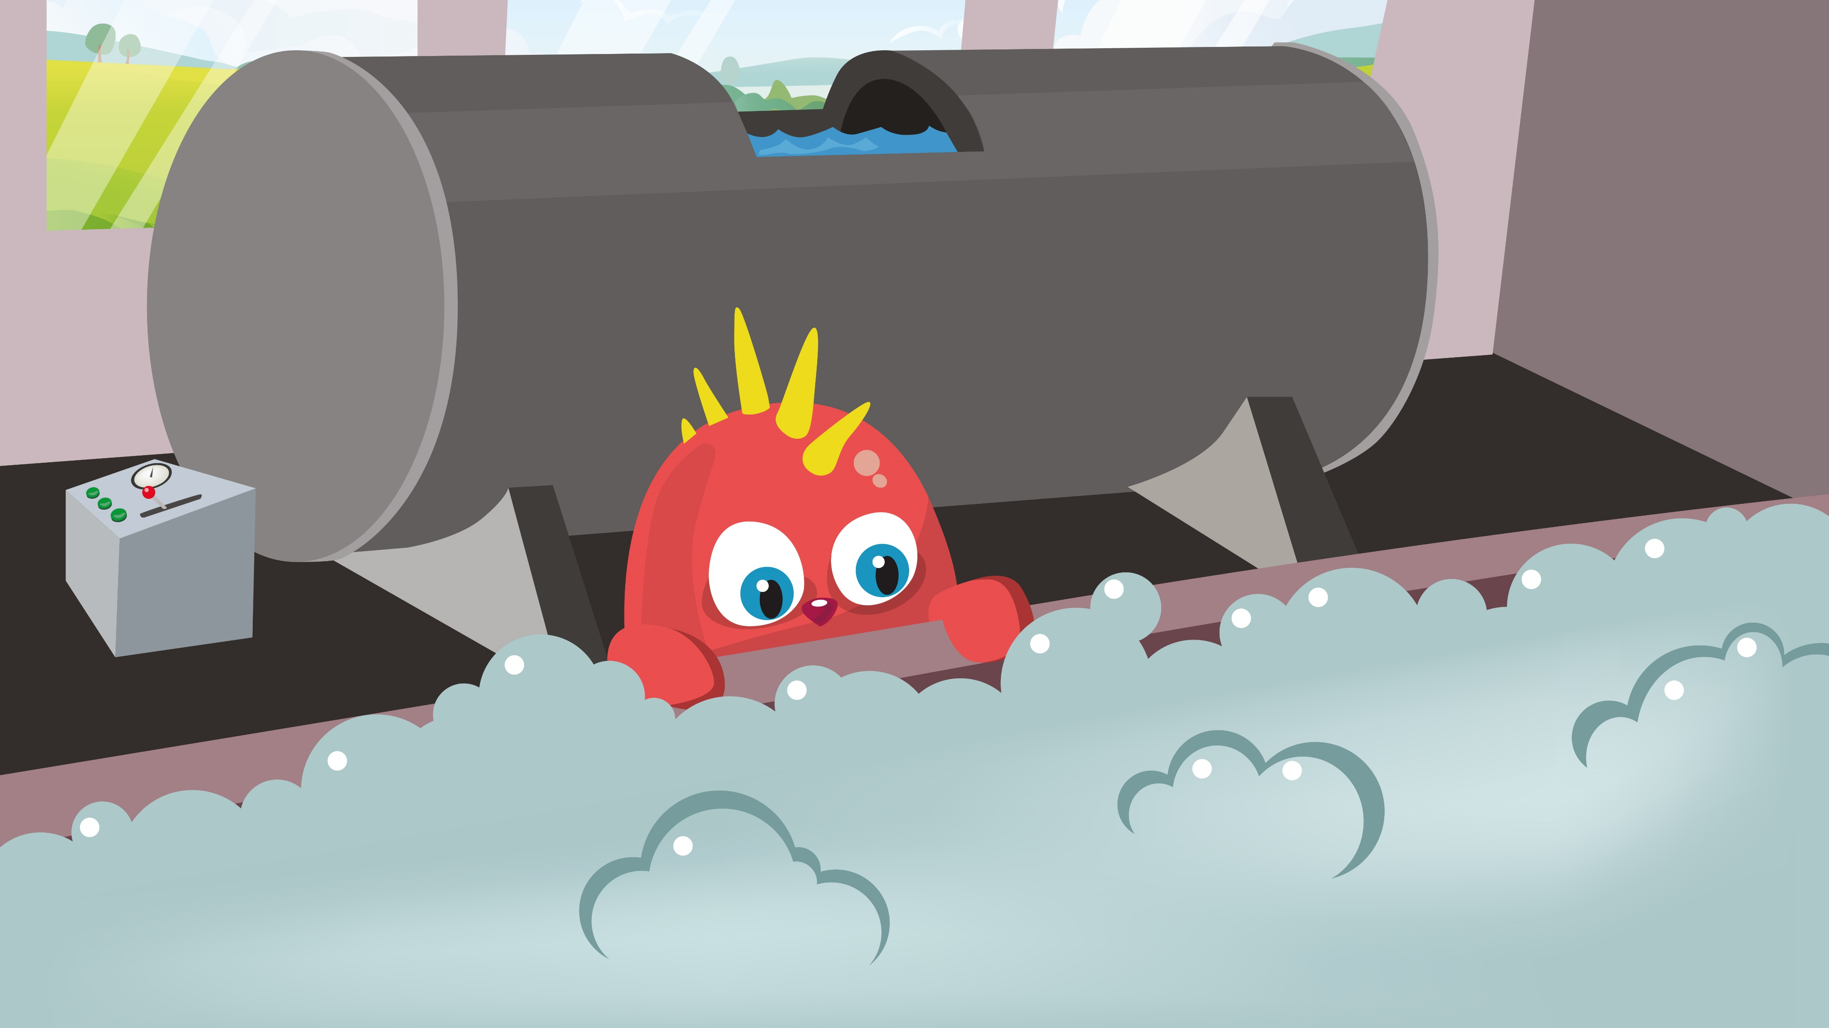
Notes:
BILD 6:
Väl framme i pappersbruket tas allt papper ner till små bitar och det går igenom en magnetkontroll som plockar bort all metall som till exempel häftklammrar från tidningar eller spiralen från kollegieblock.
Bakom Prassel är första steget, en upplösningstrumma där pappret blandas med kemikalier och vatten. Prassel tittar ner på andra steget med massa bubblorna, i bubblorna finns alla kemikalier och trycksvärta som sen tas bort.
Det görs också en efterrengöring med värme som tar bort vax, klister och andra plastämnen.

Slide 7
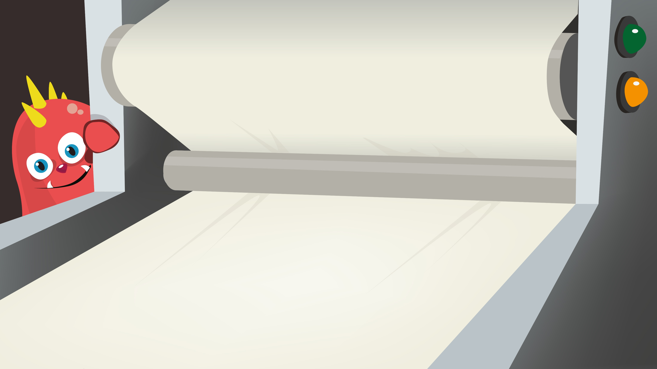
Notes:
BILD 7:
När pappersmassan är rengjord från kemikalier och allt annat formas nytt papper i en pappersmaskin. Därefter rullas pappret upp på stora rullar, men de stora rullarna måste ibland skäras ner till mindre rullar så tidningstryckerierna kan använda dem.
Prassel fick veta att en pappersfiber kan återvinnas upp till 6-7 gånger innan den är utsliten, efter den är utsliten återvinns det till hushålls- och toalettpapper.

Slide 8
Notes:
Bild 8:
Prassel åkte på vägen hem inom ett tidningstryckeri och köpte med sig en nytryckt tidning. När hon väl kom hem satte hon sig under sitt favoritträd och började läsa.
Det var en spännande resa som tidningarna och hon varit med om, men hon trivs nog ändå bäst här, under sitt favoritträd med en tidning att läsa.

